Slide 1


Pospandemia: ¿Nuevos locos años 20?

Slide 2
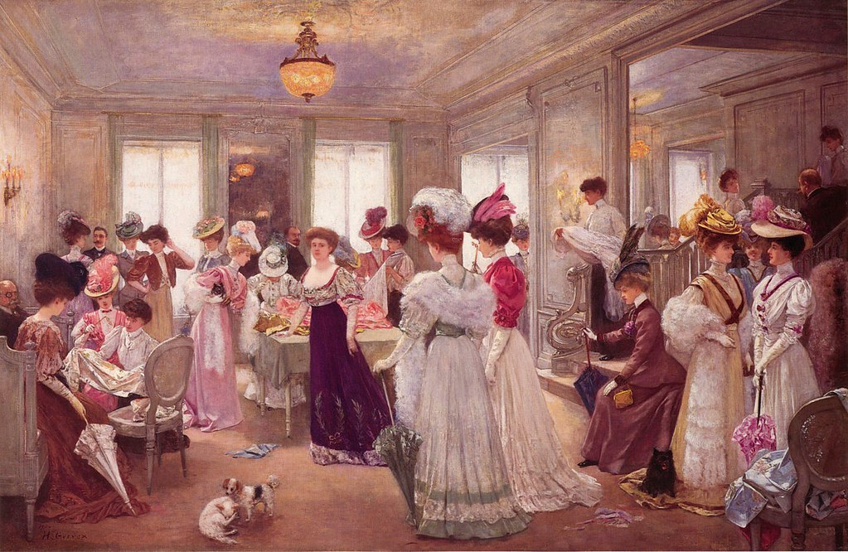
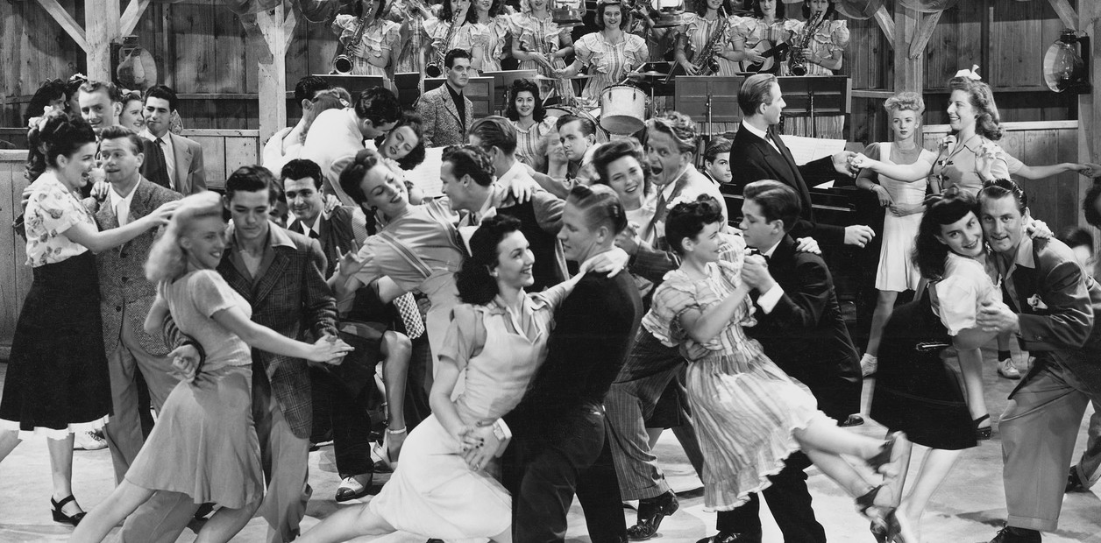
Proyecto de investigación
"Belle Époque"
"Locos Años 20"
1871-1914
1920- 1929

Slide 3
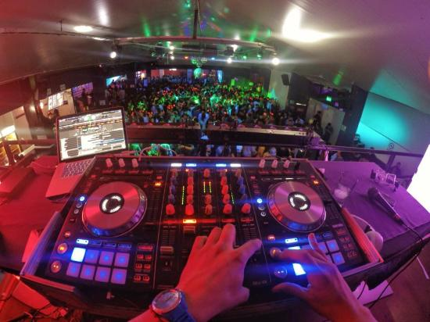
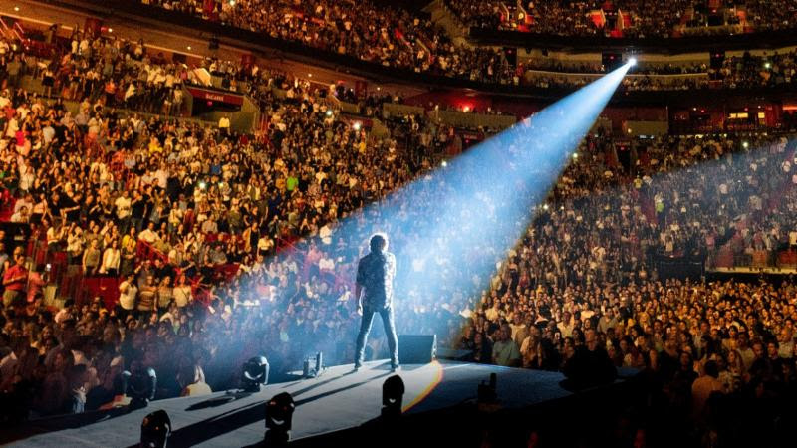
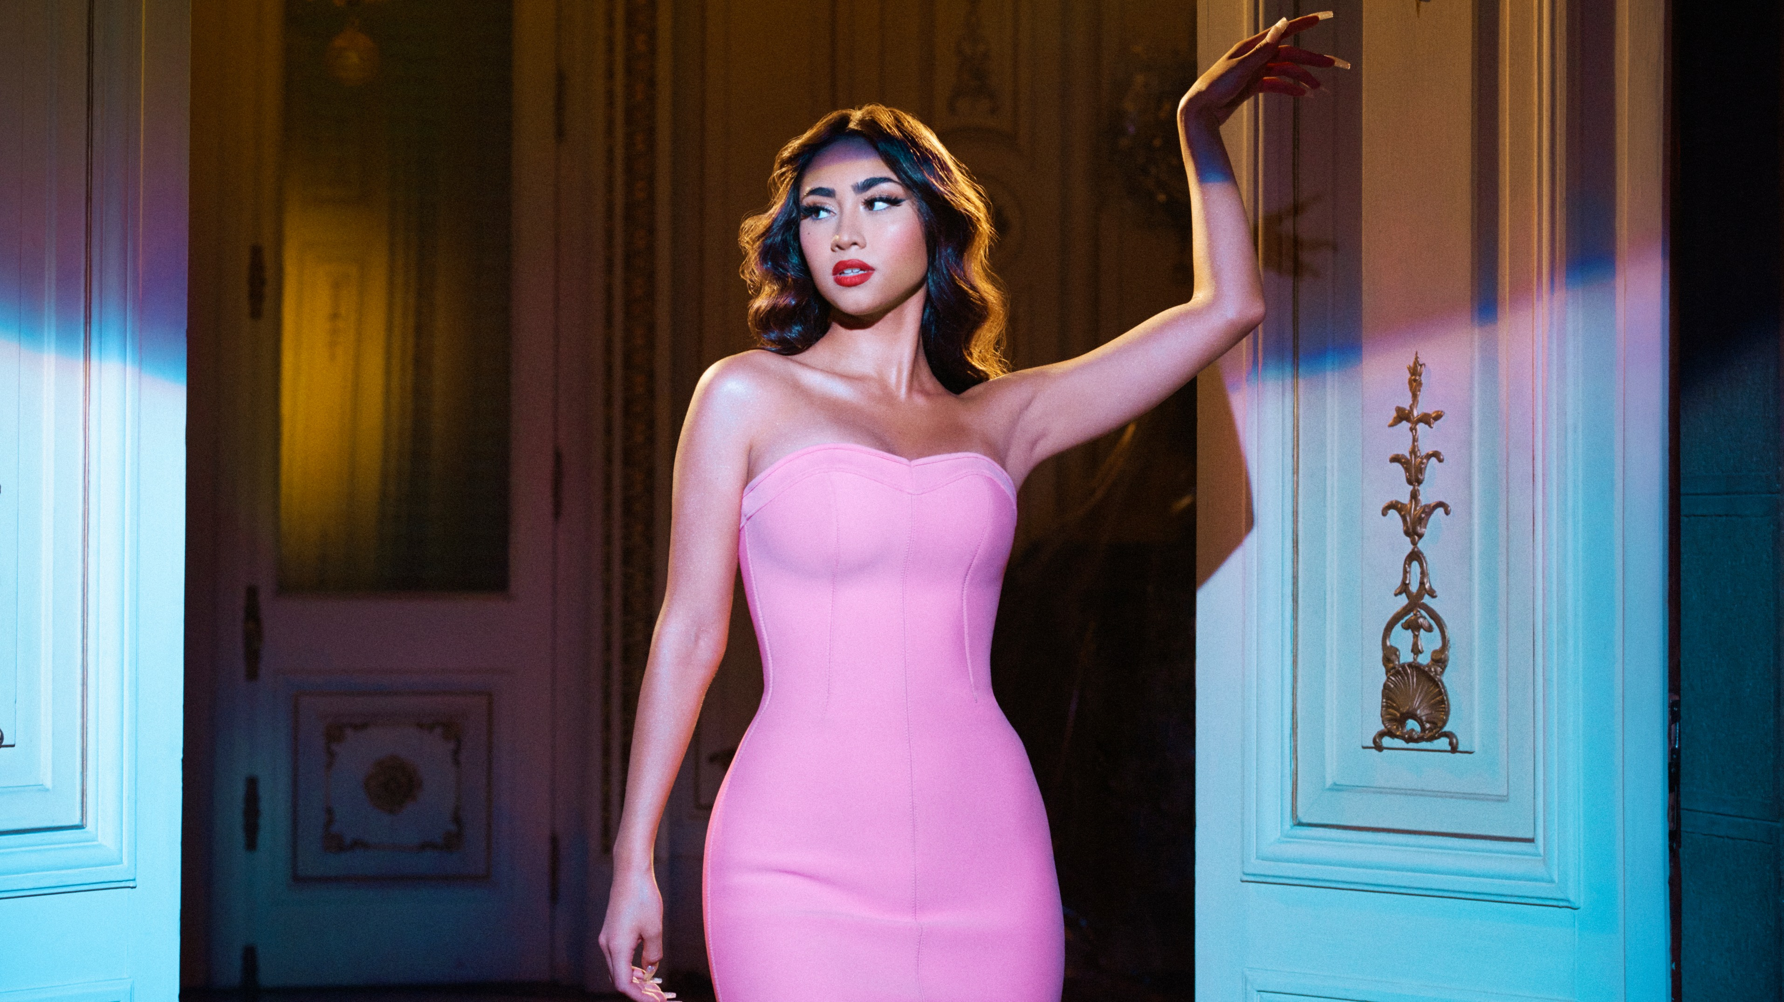
Pospandemia
Fiesta
Espectáculo
Música urbana y la moda

Slide 4
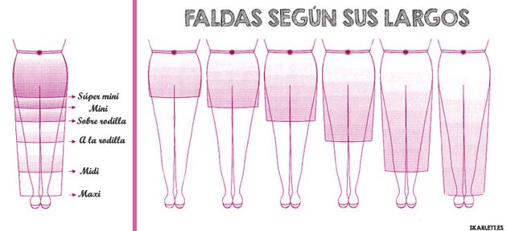
"Principio de la minifalda"

Slide 5
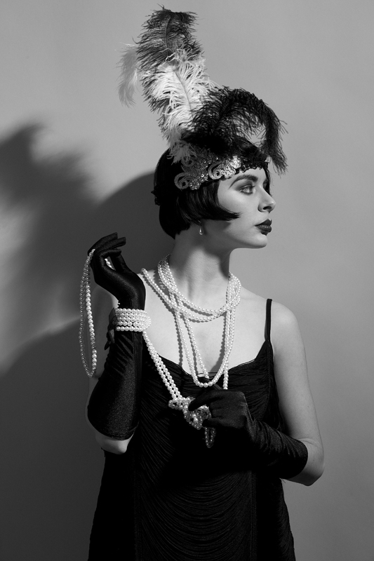
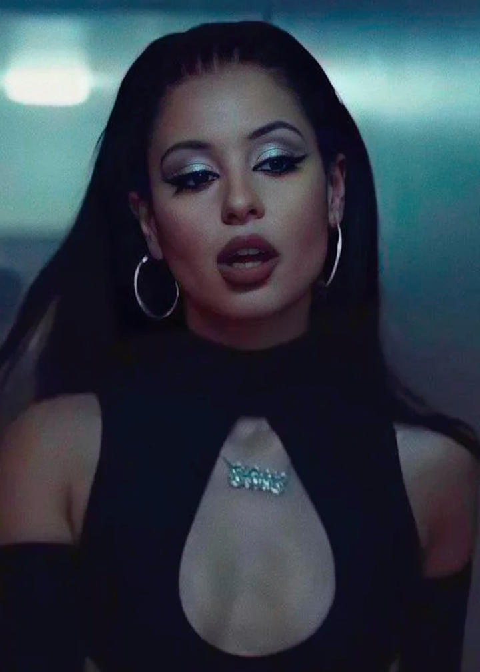
Hipótesis
V/S
1920
2020

Slide 6
Preguntas
1)¿La moda es un indicador de la economía o la transformación cultural?
2)¿Las crisis las prosiguen cambios estatales para mejoras públicas?
3)¿La postpandemia es similar a la Belle Époque y los Locos Años 20?

Slide 7
Datos y fuentes
Cualitativos
Cuantitativos
Públicos
Radiografía social
Gráficos económicos
Datos sociopolíticos
Revistas
Diarios
Estudios

Slide 8
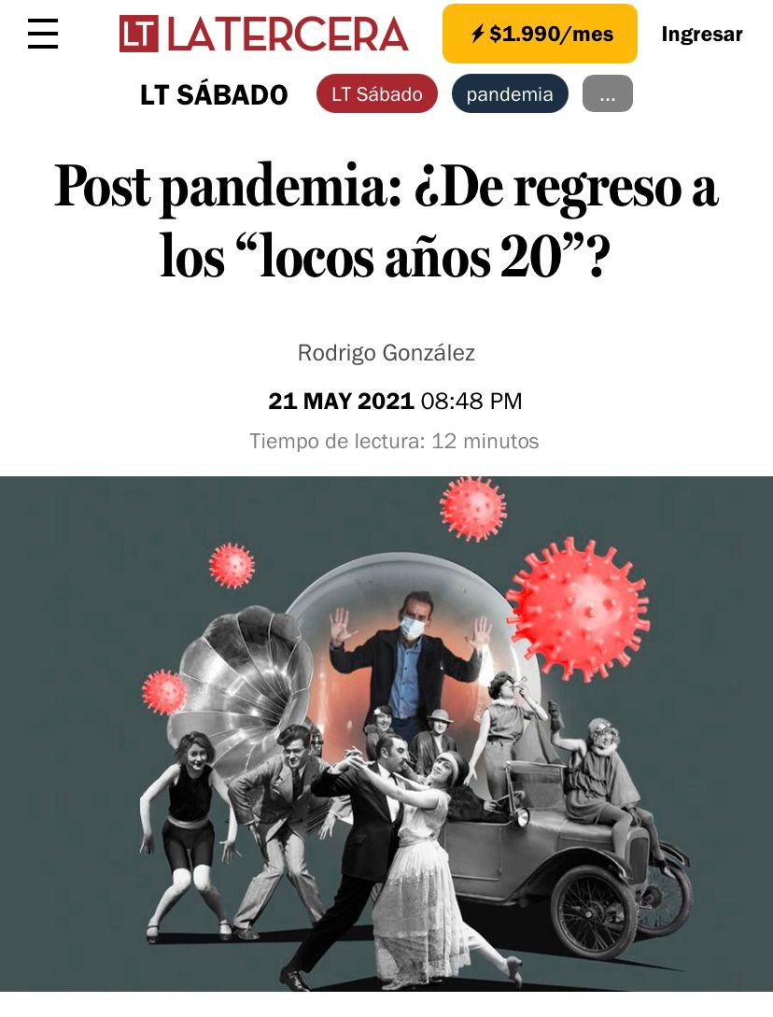
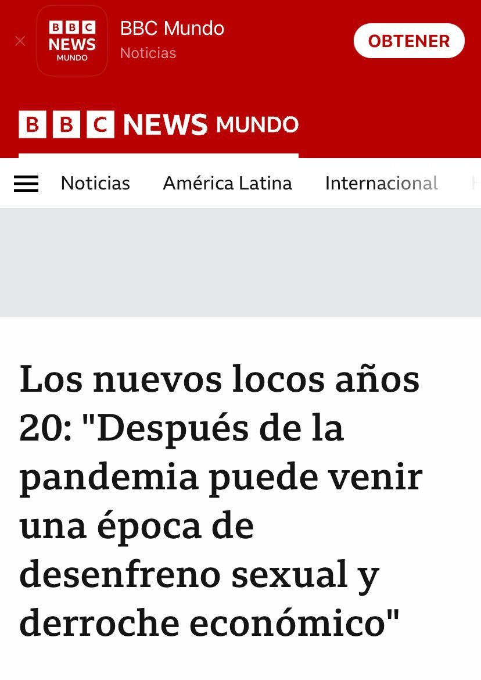
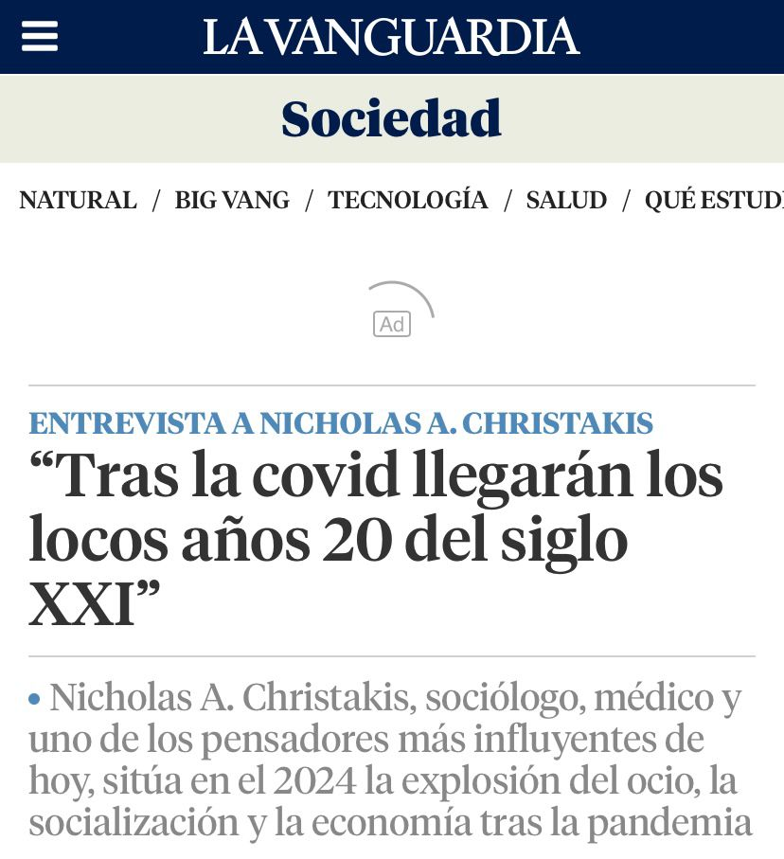
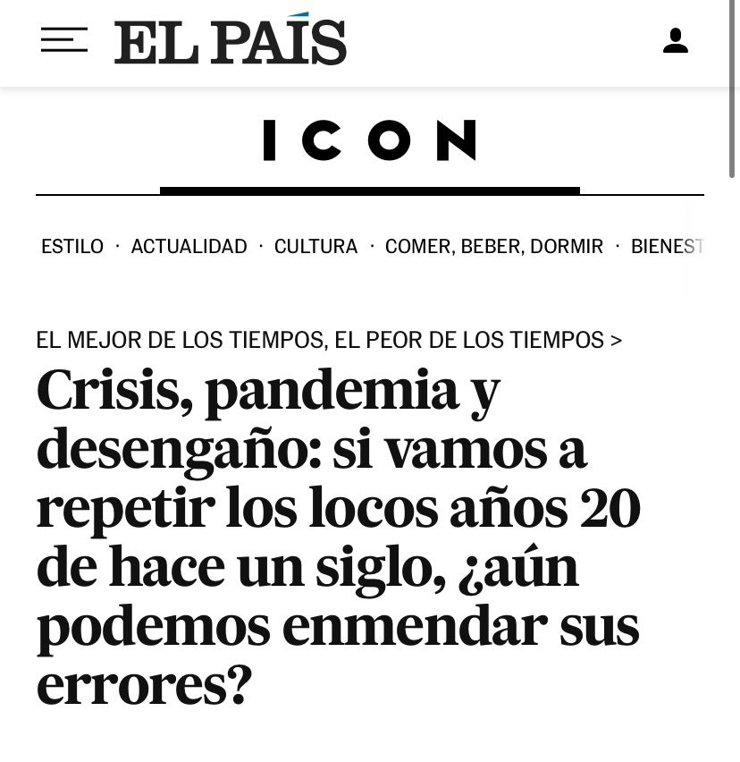
Publicaciones
20's

Slide 9
¡Gracias!
Joaquín Astaburuaga
Philippa Smith
Laura Valdés

